Slide 1
工程经济与伦理
梁合兰
计算机科学与技术学院
Notes:
*

Slide 2
第6章 项目融资分析
学习要点
资金筹措的种类
资金来源渠道及筹措方式
项目融资的概念
资本成本的概念和计算
融资结构

Slide 3
当你的企业遇到资金不足时：
当你的企业扩大经营规模时：
怎么办？有哪些渠道可以筹集到资金？
如何判断筹集资金产生费用的高低？

Slide 4
6.1 资金筹措概述
6.1.1投资项目筹资中的基本概念
资金筹措又称融资，是以一定的渠道为某种特定活动筹集所需资金的各种活动的总称。
在工程项目的经济分析中,融资可以理解为项目投资而进行的资金筹措行为或资金来源方式。

Slide 5
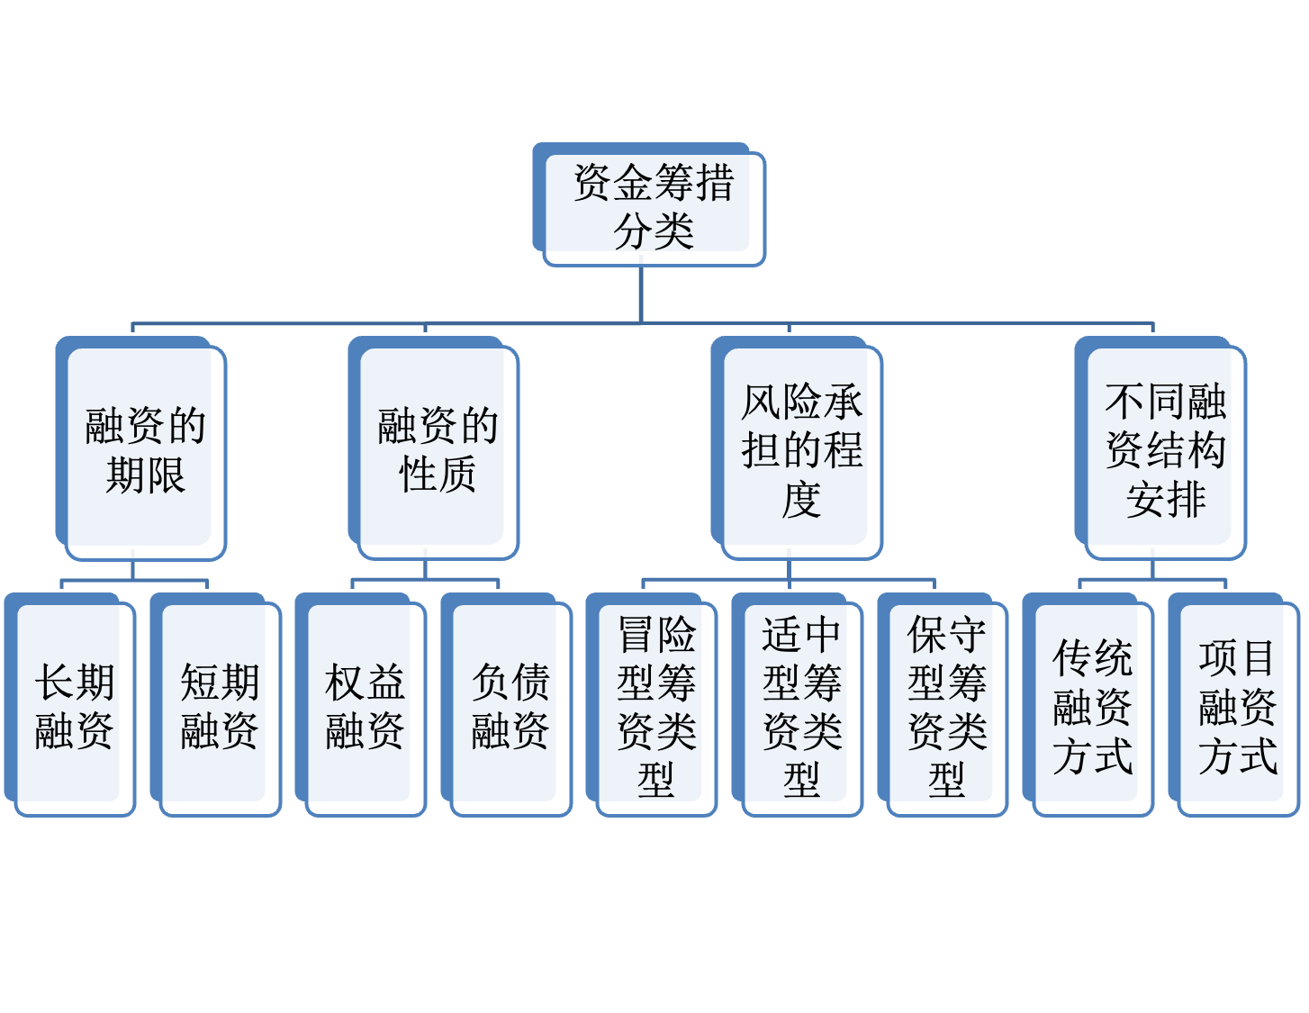
资金筹措的种类

Slide 6
1.按照融资的期限
长期融资
是指企业因购建固定资产、无形资产或进行长期投资等资金需求而筹集的使用期限在一年以上的融资。
主要形式：通常采用吸收直接投资、发行股票、发行长期债券或进行长期借款等融资方式进行融资。
短期融资
是指企业因季节性或临时性资金需求而筹集的使用期限在一年以内的融资。
主要形式：一般通过商业信用、短期借款和商业票据等融资方式进行融资。

Slide 7
2.按照融资的性质
权益融资
是指以所有者身份投入非负债性资金的方式进行的融资.
  特点:
  资金具有永久性特点,无到期日,不需归还.
  没有固定的按期还本付息压力。
  权益融资是负债融资的基础.
负债融资
是指通过负债方式筹集各种债务资金的融资形式.
    特点:
    筹集的资金在使用上具有时间限制,必须按期偿还.
    无论项目法人今后经营效果好坏,均需要固定支付债务利息,从而形成项目法人今后固定的财务负担.
    资本成本一般比权益融资低,且不会分散对项目未来权益的控制权.

Slide 8
3.按照风险承担的程度
冒险型筹资类型
在冒险型筹资类型中，一部分长期资产由短期资金融通。
冒险型筹资类型
在适中型筹资类型中，固定资产及长期流动资产所需的资金均由长期资金安排。短期资金只投入短期流动资产。
保守型筹资类型
在保守型筹资类型中，长期资产和短期流动资产的一部分采用长期资金来融通。

Slide 9
4.按照不同的融资结构安排
传统融资方式
是指投资项目的业主利用其自身的资信能力为主体安排的融资。
项目融资方式
特指某种资金需求量巨大的投资项目的筹资活动,而且以负债作为资金的主要来源。
项目融资主要不是以项目业主的信用或者项目有形资产的价值作为担保来获得贷款,而是依赖于项目本身良好的经营状况和项目建成、投入使用后的现金流量作为偿还债务的资金来源;
同时将项目的资产,而不是项目业主的其他资产作为借入资金的抵押。

Slide 10
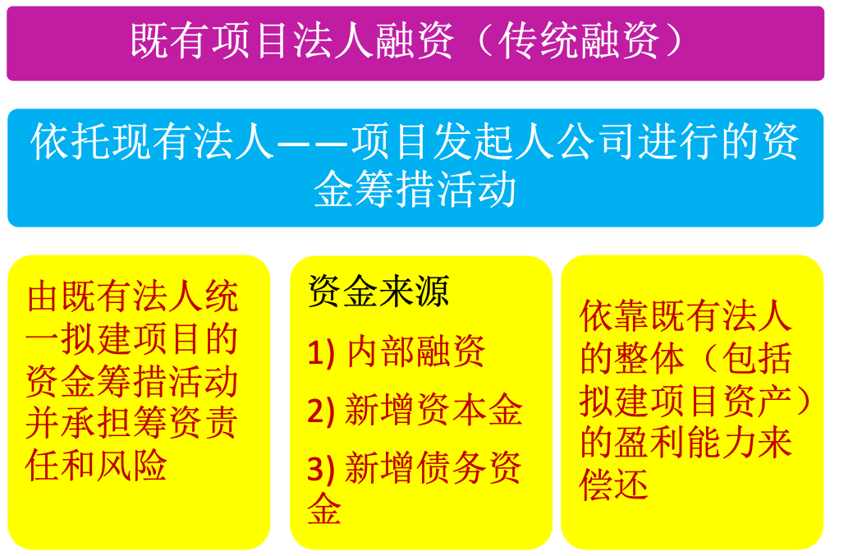
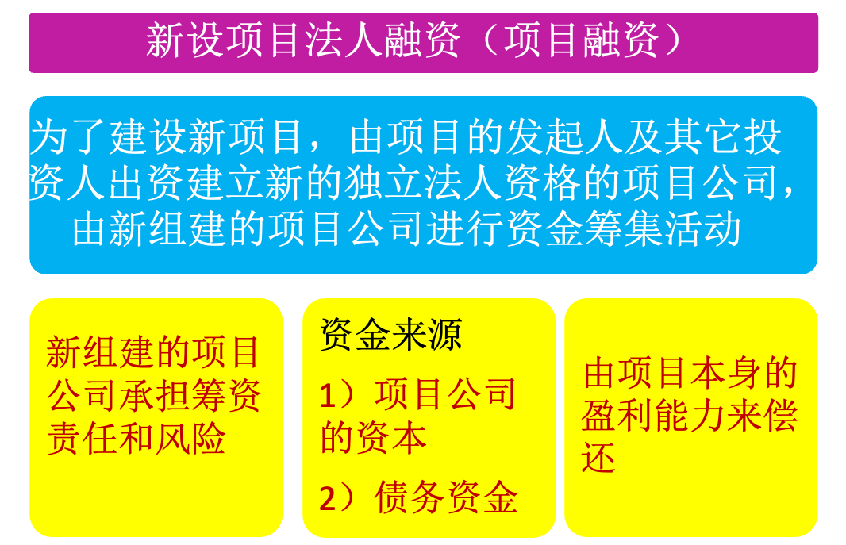

Slide 11
6.1.2 项目筹资的基本要求
1.合理确定资金需要量，力求提高筹资效果。无论通过什么渠道、采取什么方式筹集资金，都应首先确定资金的需要量。
2.认真选择资金来源，力求降低资本成本。
3.适时取得资金，保证资金投放需要，在筹资中,通常选择较经济方便的渠道和方式，以使综合的资本成本降低。
4.适当维持权益资金比例，正确安排举债经营。

Slide 12
6.2 筹资渠道与筹资方式
6.2.1 项目资金筹措渠道
资金筹措渠道指项目资金的来源。资金筹措渠道主要有:
    (1)项目投资者自有资金。
    (2)政府财政性资金。
    (3)国内外银行等金融机构的信贷资金。
    (4)国内外证券市场资金。
    (5)国内外非银行金融机构的资金，如信托投资公司、投资基金公司、风险投资公司、保险公司、租赁公司等机构的资金。
    (6)外国政府、企业、团体、个人等的资金。
资金来源

Slide 13
6.2.2 项目资金筹集方式
6.2.1资金筹集方式
资金筹集方式指取得资金的具体形式，按资金来源性质主要不同分为：
    (1)权益融资方式
    (2)负债融资方式

Slide 14
权益融资方式
权益融资，是通过投入权益资金的融资形式。
权益资金是全体股东认缴的出资额，通过投入权益资金，股东取得对企业的所有权、控制权、收益权。股东投入的权益资金，形成项目资本金，一般股东按照所投入的资本比例分享投资收益。
(1) 普通股融资
(2) 政府投资机构直接投资
(3) 企事业单位直接投资
(4) 财政直接投资
(5)产业投资基金
(6)外商直接投资
(7)优先股
权益资金来源
Notes:
P111

Slide 15
权益融资方式
(1) 普通股融资
普通股是公司资本构成中最基本、最主要的股份。是项目法人通过发行股票从证券市场筹集的资金。
优点：①筹措的资本具有永久性，没有到期日，不需归还。②发行普通股筹资没有固定的股利负担。③发行普通股筹集的资本是公司最基本的资金来源，它反映了公司的实力，可作为其他融资方式的基础，尤其可为债权人提供保障，增强公司的举债能力。④由于普通股的预期收益较高，并可在一定程度上抵消通货膨胀的影响，因此普通股筹资容易吸收资金。
缺点：①从投资者的角度讲，投资于股票，风险较高，相应地要求有较高的投资报酬率。②对于筹资公司来讲，股利从税后利润中支付，不像债券利息那样作为费用从税前支付。③股票的发行费用一般也高于其他证券。

Slide 16
权益融资方式
(6) 外商直接投资
主要包括：外商合资经营、合作经营、合作开发及外商独资等形式。
特点：不发生债务、债权关系，但要让出一部分管理权，并要支付一部分利润。
优点： ①筹集的资金属于自有资金，能增强企业或项目的借款能力，壮大实力； ②能获取投资者的先进设备和技术，尽快形成生产能力，扩大市场； ③根据项目建成后投产的实际盈亏状况向投资者支付报酬，无固定的财务负担，财务风险较小。
缺点： ①吸收投资支付的资本成本较高； ②吸收投资容易分散企业的控制权。

Slide 17
负债融资方式
负债融资，是以负债方式筹集各种债务资金的融资形式。
目前，国内负债资金筹集方式主要有以下几种：
商业性银行贷款
政策性贷款
债券
国债
股东贷款
融资租赁
Notes:
P112-P113

Slide 18
负债融资方式
（1）商业性银行贷款。
① 国内商业银行贷款。
申请商业性贷款应具备的基本条件为：产品有市场，生产经营有效益，不挤占、挪用信贷资金，恪守信用，等等。
② 国际商业银行贷款。
提供方式有两种：一种是小额贷款，由一家商业银行独自贷款；另一种是金额较大，由几家甚至几十家商业银行组成银团贷放，又称“辛迪加贷款”。
③ 国际出口信贷。
出口国政府为后盾，通过银行对出口贸易提供信贷。

Slide 19
负债融资方式
（2）政策性贷款
① 国家政策性银行贷款。
国家政策性银行贷款指我国政策性银行，如国家开发银行、中国进出口银行、中国农业发展银行提供的贷款。
政策性银行主要任务：建立长期稳定的资金来源，引导社会资金，确保重点建设需要，从资金源头强化对资金总量和结构的调节，提高投资效益，促进国民经济的发展。

Slide 20
负债融资方式
国家开发银行：1994年3月成立，直属国务院领导。贷款主要用于支持国家批准的基础设施项目、基础产业项目、支柱产业项目，以及重大技术改造项目和高新技术产业化项目建设。电力、公路、铁路、石油石化、煤炭、邮电通讯、农林水利、公共基础设施。
如：上海浦东国际机场、扬州市瘦西湖项目、成都机场扩建项目、南水北调工程等。

Slide 21
负债融资方式
中国农业发展银行：1994年4月成立，直属国务院领导。主要承担国家粮棉油储备、农副产品合同收购、农业开发等方面的政策性贷款，代理财政支农资金的拨付及监督使用。
中国进出口信贷银行：1994年成立，是直属国务院领导。主要是为大型成套设备进出口提供信贷，为成套机电产品出口信贷提供贴息及出口信用担保。

Slide 22
负债融资方式
② 外国政府贷款。
外国政府贷款指外国政府向发展中国家提供的长期优惠性贷款。
其主要用于城市基础设施、环境保护等非盈利项目。
③ 国际金融组织贷款。
国际金融组织贷款指国际金融组织按照章程及自身运作要求向其成员国家提供的各种贷款。
目前国际金融组织主要有国际货币基金组织、世界银行、国际开发协会、国际金融公司、亚洲开发银行等。

Slide 23
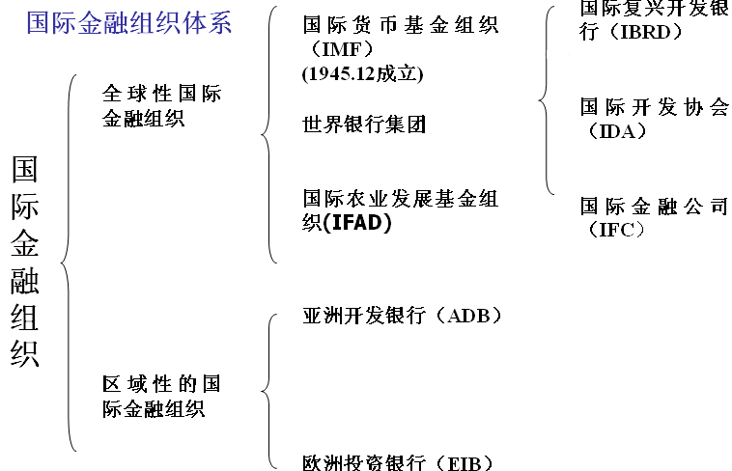

Slide 24
负债融资方式
银行借款筹资的优缺点：
优点
(1)融资速度快；
(2)资本成本低；
(3)融资弹性好。
缺点
(1)财务风险较大；
(2)限制条款较多；
(3)筹资数额有限。

Slide 25
负债融资方式
（3）债券
债券是一种在发行公司全部偿付之前，必须逐期向持有者支付定额利息的证券。债券有许多种类型：
国内公司（企业）债券。债券融资是建设项目筹集资金的主要形式之一。
可转换债券。指在规定期限内的任何时候，债券持有人都可以按照发行合同指定的条件把所持债券转换成发行企业的股票的一种债券。
海外债券融资。海外债券是由一国政府、金融机构、企业或国际组织，为筹措资金而在国外证券市场上发行的、以某种货币为面值的债券。海外债券也称国际债券，包括外国债券和欧洲债券。
海外可转换债券。指向国外发行的可转换债券。

Slide 26
负债融资方式
债券融资的优缺点
优点：
  资本成本低，
  保证公司的控制权，
  具有财务杠杆的正效应。
缺点：
  融资风险高，
  限制条件多，
  筹资有限。

Slide 27
负债融资方式
（4）国债。利用国债资金的项目称为国债项目，国债资金一般用于基础设施建设。
（5）股东贷款。股东贷款指公司的股东对公司提供的贷款。
（6）融资租赁。融资租赁指出租人购买承租人选定的资产，享有资产所有权，并将资产出租给承租人，是一种承租人在一定期限内有偿使用，具有融资、融物双重职能的租赁方式。

Slide 28
负债融资方式
项目 | 融资租赁
租赁 程序 | 由承租人向出租人提出正式申请，由出租人融通资金引进承租人所需设备，然后再租给承租人使用
租赁 期限 | 租期一般为租赁资产寿命的一半以上
合同 结束 | 租赁合同稳定。在租期内，承租人必须连续支付租金，非经双方同意，中途不得退租
租赁期期满的资产处置 | 租赁期满后，租赁资产的处置有三种方法可供选择；将设备作价转让给承租人；由出租人收回；延长期租续租。
租赁资产的维修保养 | 租赁期内，出租人一般不提供维修和保养设备方面的服务

Slide 29
负债融资方式
融资租赁的优缺点：
优点：
1）迅速获得所需资产；
2）融资限制少；
3）免遭设备陈旧过时的风险；
4）减低不能偿付的危险；
5）企业可享受税收利益。
缺点：
成本较高，定期支付固定的租金，在企业困难的时候，构成负担；不能享受设备的残值。

Slide 30
6.3 项目融资
6.3.1 项目融资的基本特征
项目导向
  主要依赖于项目的现金流量和资产而不是依赖于投资者或发起人的资信.
有限追索
风险分担
非公司负债型融资
信用结构多样化
融资成本较高

Slide 31
6.3 项目融资
6.3.2 项目融资的框架结构
项目权益投资结构
  项目资产所有权结构，即投资者对项目资产权益的法律拥有形式
项目融资模式
  融资方式及其组合，常用的融资方式包括：投资者直接融资、通过项目公司融资、利用“设施使用协议” 融资、生产贷款、杠杆租赁、BOT方式等
项目资金结构
  股本资金、准股本资金(无担保贷款、可转换债券、贷款担保存款、备用信用证等)和债务资金的形式、比例及来源
项目的信用保证结构
  安全性来自：一方面来自项目本身的经济强度；另一方面来自项目之外的各种直接或间接的担保。

Slide 32
6.3 项目融资
6.3.3 项目融资的参与者
项目的直接主办人（通常是项目公司）
项目的实际投资者
项目的贷款银行(通常是多家银行组成的国际银团)
项目的产品购买者/项目设施的使用者
项目建设的工程公司/承包公司
项目的融资顾问
有关政府机构
法律/税务顾问

Slide 33
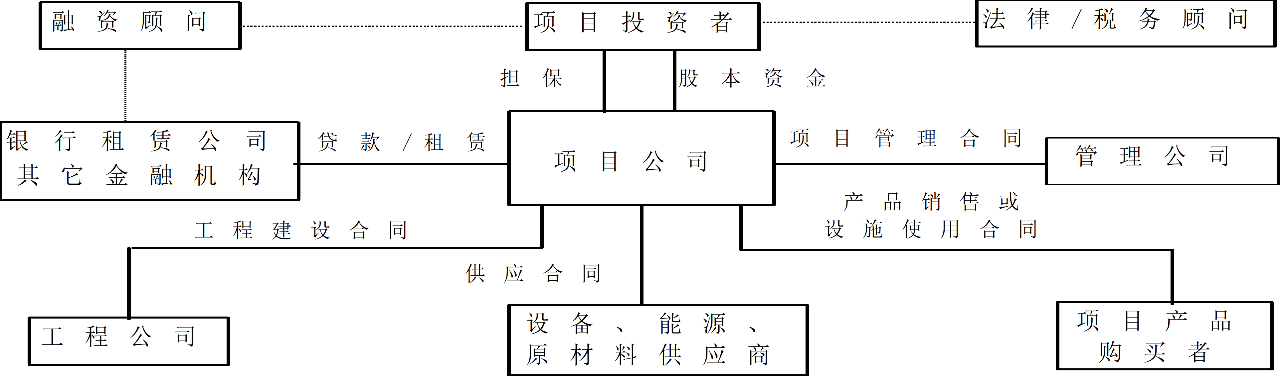
6.3.3 项目融资的参与者

Slide 34
6.3 项目融资
6.3.4完成项目融资的阶段与步骤
投资决策分析
  项目可行性研究，投资决策
融资决策分析
  融资方式、融资目标、融资顾问选择
融资结构分析
  设计项目投资结构、融资结构和资金结构
融资谈判
  选择银行、发出项目融资建议书、组织贷款银团、起草融资法律文件、融资谈判
项目融资的执行
  签署融资文件、执行投资计划、控制与管理项目风险

Slide 35
6.3 项目融资
6.3.5 项目融资的模式
当前,具有代表性的融资方式有以下几种:
    投资者直接安排融资的模式
    投资者通过项目公司安排融资的模式
    以“设施使用协议”为基础融资模式
    以“杠杆租赁”为基础融资模式
    以“生产支付”为基础融资模式
    BOT融资
    ABS融资

Slide 36
6.3.5 项目融资的模式
BOT模式
BOT既是一种融资方式，也是一种投资方式。项目融资只是BOT的一个阶段。
政府是BOT项目实施过程的主导。政府只是让渡BOT项目经营权，但拥有终极所有权。政府不干涉项目公司的正常经营，但要参与项目实施过程的组织协调，并对项目服务质量和收费进行监督。
政府与项目公司是经济合同关系，在法律上是平等的经济主体。
BOT以项目为融资主体，项目公司承担债务责任。
项目特许权通常通过规范的竞争性招标来授予。
例如：建设收费公路、发电厂、铁路…

Slide 37
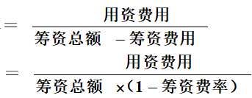
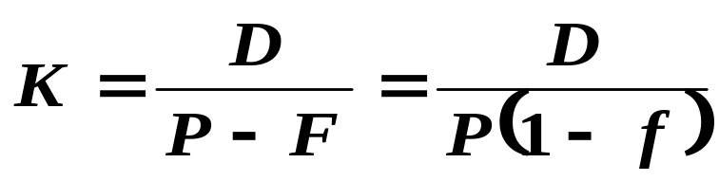
6.4 资本成本与融资结构
6.4.1 资本成本及其计算
资本成本是用资费用与净筹资额的比率
式中，Ｋ：资本成本率（一般称为资本成本）；Ｐ：筹集资金总额；Ｄ：用资费用（如支付报酬，利息等）；Ｆ：筹资费；f：筹资费用率（筹资费占筹集资金总额的比率）

Slide 38
6.4 资本成本与融资结构
资本成本的作用
1、资本成本是选择资金来源与筹资方式的主要依据。
2、资本成本是衡量资金结构是否合理的依据。
3、资本成本为投资决策提供了重要的标准。
4、资本成本是选择追加融资方案的重要依据
资本成本可作为内部收益率，用于评价投资方案的好坏
IRR 详见第四章

Slide 39
各种资金来源的资本成本
实际上，根据资金来源不同，资本成本的计算公式各不相同，本章将介绍如下资本成本计算方法：
债务资本成本（计算时扣除所得税的影响）
权益资本成本（计算时不扣除所得税的影响）
综合资本成本

Slide 40

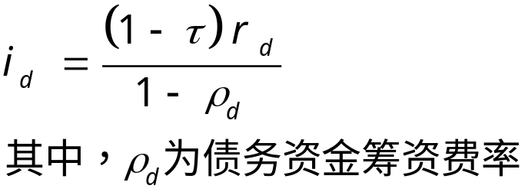
2.债务资本成本
债务资本成本
由于债务利息计入税前成本费用，可以起到抵税的作用，含筹资费用的税后债务资本成本是使下式成立的i_{d}：
1）不考虑筹资费用的情况下
2）考虑筹资费用的情况下

Slide 41
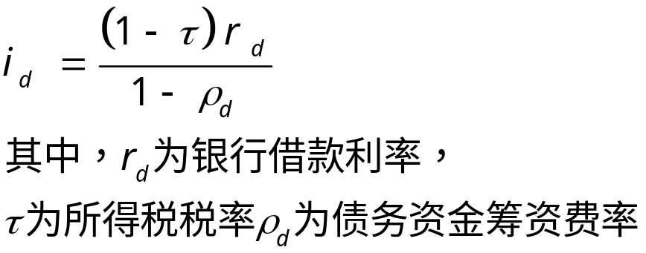
2.债务资本成本
例：某公司取得8年期的长期借款1000万元，年利率12%，每年付息一次，到期一次还本，筹资费率0.5%，所得税率25%。计算长期借款成本？
解：长期借款成本=0.12(1-25%)/(1-0.5%)=9.05%

Slide 42
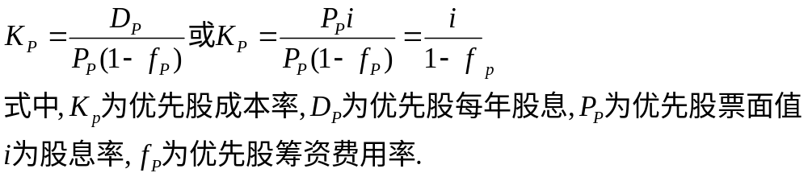
3.权益资本成本
权益资本成本——优先股成本
优先权是公司在筹资时对优先股认购人给以某些优惠条件的承诺。
  优先股的优先权主要表现在优先于普通股分得股利。
  企业一般都非常重视首先支付优先股利，否则企业不能支付普通股利。
与负债利息的支付不同，优先股的股利不能在税前扣除，因而在计算优先股成本时无须经过税赋的调整。优先股成本的计算公式为:

Slide 43
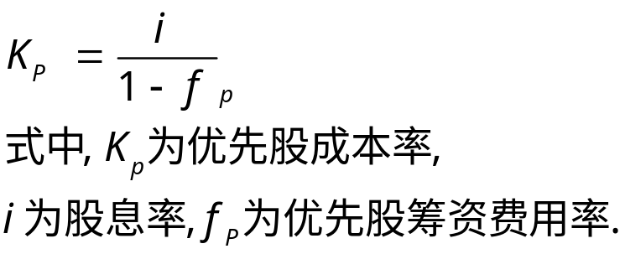
3.权益资本成本
例：某企业以面值发行优先股1000万元，筹资费率为4％，股利年率为12％，则该优先股的资本成本？
解：Kp=12%/(1-4%)=12.5%

Slide 44
4.权益资本成本
权益资本成本——普通股成本
普通股的资本成本率就是普通股投资的必要收益率。
  普通股成本属权益融资成本。权益资金的资金占用费是向股东分派的股利，而股利是以所得税后净利支付的，不能抵减所得税。
  计算普通股成本，常用的方法有“评价法”和“资本资产定价模型法”。
常用的方法有“评价法”和“资本资产定价模型法”。

Slide 45
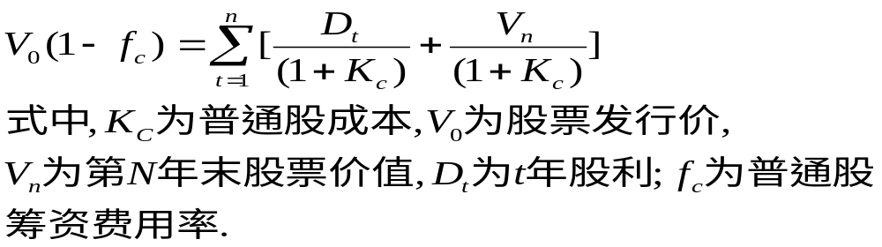
4.权益资本成本
a.评价法
普通股的价值等于企业所能带来的未来收益的现值。一般而言，未来收益为投资者所获得的股利和售出股票的未来市值。

Slide 46
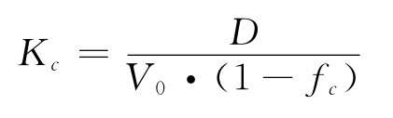
4.权益资本成本
若每年股利不变，且投资者无限期持有股票，则：
若股利第一年为D1，以后每年增长为g，则普通股成本为：

Slide 47
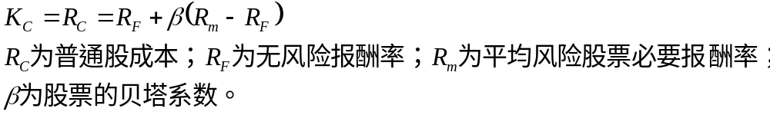
4.权益资本成本
b. 资本资产定价模型法.
按照资本资产定价模型法，普通股成本的计算公式为：

Slide 48
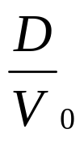
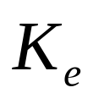
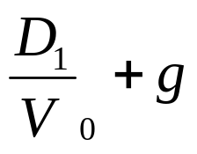
4.权益资本成本
留存盈余是指企业未以股利等形式发放给投资者而保留在企业的那部分盈利,即经营所得净收益的积余,包括盈余公积和未分配利润.
  留存盈余是所得税后形成的，其所有权属于股东，实质上相当于股东对公司的追加投资。
  它与普通股成本的计算基本相同，只是不考虑筹资费用。
  留存盈余成本的计算方法不止一种，按照“股票收益率加增长率”的方法，留存收益成本公式为
权益资本成本——留存盈余成本
股利每年保持不变
=
股利每年增长为g

Slide 49
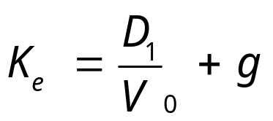
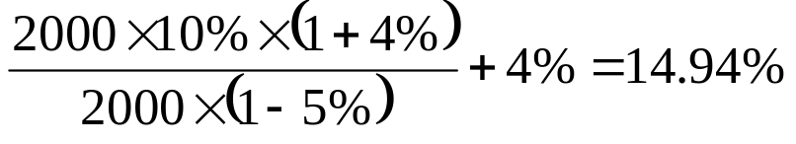
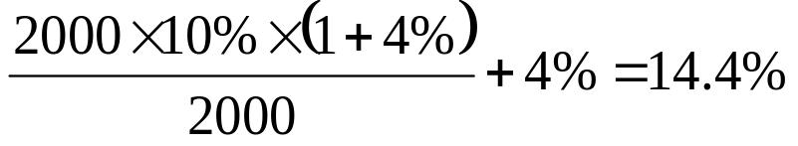
4.权益资本成本
例6-2 某公司现有留存收益3000万元,预计当年股利率为10%,同时估计未来股利每年递增4%,该公司为扩大生产规模,准备再筹资2000万元,有两种选择
⑴增发2000万普通股,发行费率为5%
⑵2000万元作为留存收益资本化.
解:
⑴发行普通股成本为
⑵留存收益成本为

Slide 50
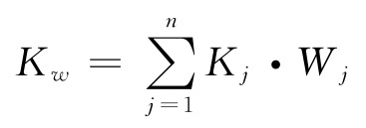
5.综合资本成本
综合资本成本：对整个项目的融资方案进行筹资决策。在计算各种融资方式个别资本成本的基础上，还要计算整个融资方案的综合融资成本（总资本成本），以反映建设项目的整个融资方案的融资成本状况。
综合资本成本一般是以各种资金占全部资金的比重为权数，对个别资本成本进行加权平均确定的，故而又称加权平均资本成本。
其计算公式为
式中，K_{w}为综合资本成本；K_{j}为第j种个别融资成本；W_{j}为第j种个别资金占全部资金的比重（权数）。

Slide 51

5.综合资本成本
在实际计算综合资本成本时，可分为3个步骤进行：
第一步，先计算个别资本成本；
第二步，计算各资金来源在全部资金中的比重；
第三步，利用上述公式计算出综合资本成本。
【例6-3】某公司资本结构中债务资本和权益资本的比例为40%∶60%，企业拟从内部筹资900万元，成本占14%，另向银行借款筹资600万元，利率为6%。所得税税率为25%。试计算该企业加权平均的资本成本。
解：加权平均的资本成本为
=14%*0.6+6%(1-25%)*0.4=10.2%

Slide 52
5.综合资本成本
练习：某企业为筹集资金，发行面值为500万元的8年期债券，票面利率为10%，发行费用率为5%，企业所得税率为33%；发行300万元优先股，筹资费用率为4%，股息年利率为12%，则该企业的加权平均资本成本率为多少？

Slide 53
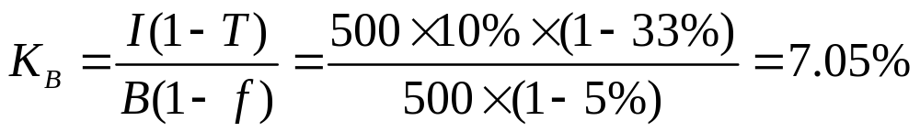
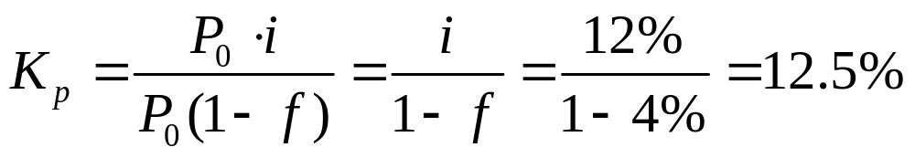
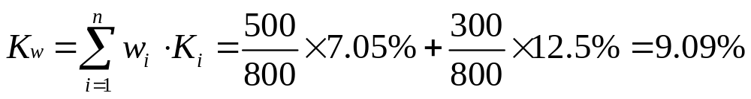
5.综合资本成本
解
（1）计算债券和优先股的个别资本成本：
优先股成本为：
（2）加权资本成本为：

Slide 54
6.决定资本成本高低的因素
① 总体经济环境
总体经济环境决定了整个经济中资本的供给和需求，以及预期通货膨胀的水平。
② 证券市场条件
包括证券在市场中的流动难易程度和价格波动程度。
③ 企业内部的经营和融资状况
主要指营业风险和财务风险的大小。营业风险是企业投资决策的结果，表现在资产收益率的变动上；财务风险是企业筹资决策的结果，表现在普通股收益率的变动上。
如果企业的营业风险和财务风险大，投资者便会有较高的收益率要求。
④ 融资规模
若企业的融资规模较大，则资本成本较高。

Slide 55
6.4.2 融资结构
融资结构是项目资金筹措方案中各种资金来源的构成及比例关系.习惯上,将负债融资和权益融资的结构比例称为融资结构.
有关法规对融资结构比例的限制
    有关国内投资建设项目资本金比例的规定
    有关外商投资项目资本金比例的有关规定
Notes:
P120-P121

Slide 56
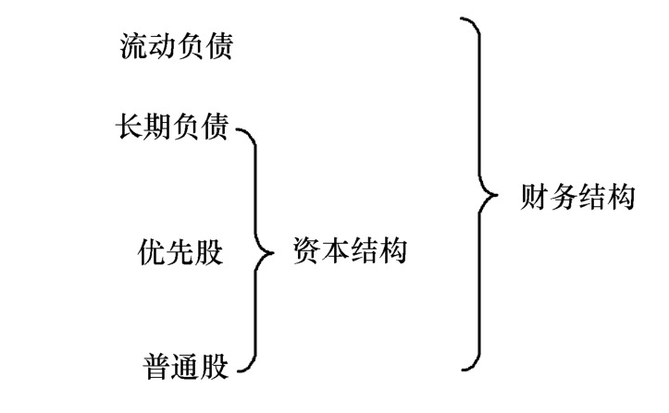
6.4.2 融资结构
2. 最佳融资结构的财务分析
⑴财务结构和资本结构
财务结构是公司资产负债表右边所有内容的组合结构.
资本结构是指公司各种长期资金筹集来源的构成和比例关系。在通常情况下，公司的资本结构由长期债务资本和权益资本构成，如图6-4所示。
图6-4 财务结构与资本结构

Slide 57

6.4.2 融资结构
2. 最佳融资结构的财务分析
资本结构设计与管理的目标是调整公司长期资金来源的构成，寻求在公司融资组合中既能满足加权资本成本最低，同时又能保证实现公司价值最大化的最优资本结构。
根据现代财务管理理论，融资的最佳结构比例，应该是使项目投产运营后企业的总体资金结构达到最优，即企业的总体价值最大，资本成本最低，如图所示。
如何确定最佳融资结构？
⑵资本结构管理的基本工具
  融资的每股收益分析
  最佳资本结构-----企业价值分析.

Slide 58
6.4.2 融资结构
融资的每股收益分析
判断资本结构合理与否，其一般方法是用每股收益的变化来衡量，即能提高每股盈余的资本结构是合理的，反之则不够合理。
具体方法：计算每股盈余的无差别点。
  每股收益（盈余）的无差别点：指发行股票筹资和负债筹资，筹集相同资本后，使企业每股利润相等的销售水平。
  计算各备选筹资方案的每股盈余无差别点并进行比较，从而判断在什么样的销售水平下适于采用何种资本结构。

Slide 59
6.4.2 融资结构
每股盈余（EPS）计算：
每股盈余无差别点可以通过计算得出。每股盈余的计算公式为
式中，EPS每股盈余；S为每股盈余无差别点处的销售额；VC为变动成本；F为固定成本；I为债券利息；T为所得税率；N为流通在外的普通股股数；EBIT为每股盈余无差别点处的息税前利润。

Slide 60
6.4.2 融资结构
EPS无差别点计算：
在每股盈余无差别点上，无论采用负债融资，还是采用股权融资，每股盈余都是相等的。若以EPS1代表采用负债融资情况下的每股盈余，以EPS2代表采用权益融资方式下的每股盈余，则当EPS1=EPS2时，有
负债融资情况下的每股盈余
权益融资情况下的每股盈余
目的：计算临界情况下的S

Slide 61
6.4.2 融资结构
式中，S为每股盈余无差别点处的销售额；VC为变动成本；F为固定成本；I为债券利息；T为所得税率；N为流通在外的普通股股数；
通过求解上述方程式，就可以求出S。
为什么？
参考例6-4
判别标准：
  当企业改扩建后的销售额>S时，应选择负债融资。
  当企业改扩建后的销售额=S时，负债融资与股权融资无差别。
  当企业改扩建后的销售额<S时，应选择股权融资。

Slide 62
6.4.2 融资结构
【例6-4】某公司原有资本700万元，其中债务资本为200万元（每年负担利息24万元），普通股资本500万元（发行普通股10万股，每股面值50元）。由于扩大业务，需追加筹资300万元，其筹资方式有以下两种。
① 全部发行普通股：增发6万股，每股面值50元；
② 全部筹借长期债务：债务利率仍为12%，利息36万元。
公司的变动成本率为60%，固定成本为180万元，所得税率为33%。求每股盈余无差别点。
解：
[(S-0.6×S-180-24)×(1-33%)]/(10+6) = [(S-0.6×S-180-(24+36))×(1-33%)]/10
①情况下(权益融资)的每股盈余
②情况下(负债融资)的每股盈余
每股盈余无差别点处的销售额
可得S=750（万元）
EPS=[(750-0.6×750-180-24)×(1-33%)]/16=4.02（万元）
每股盈余

Slide 63
6.4.2 融资结构
预估筹资后的销售额将大于750万，应该选哪种筹资模式？
由于S=750万是临界点，当S>750万时，
[(S-0.6×S-180-24)×(1-33%)]/(10+6) < [(S-0.6×S-180-(24+36))×(1-33%)]/10
①情况下(权益融资)的每股盈余
②情况下(负债融资)的每股盈余
结论：
当预估筹资后的销售额大于750万，应该选负债融资方案。
当预估筹资后的销售额小于750万，应该选权益融资方案。

